Slide 1
汇率影响全球宏观、金融市场
银河期货
2013年06月03日

Slide 2
1997-2001年美元、股市走势

Slide 3
1997-2001年商品走势

Slide 4
2012年底以来美元以及美股走势

Slide 5
2012年底以来商品走势

Slide 6
美国经济复苏时代的到来？
美国股市与新兴市场股市
美国股市与铜价
6

Slide 7
2013年美国经济形势展望 美元指数，谁与争锋
7

Slide 8
美国长周期复苏动力：房地产
美国建筑商信心和消费者信心指数
美国新屋开工量和新屋去化速度
8

Slide 9
新屋开工较危机前还有相当大距离
9

Slide 10
在建多户住宅占比较危机前大幅上升
10

Slide 11
美国长周期复苏动力：去杠杆完成
美国去杠杆和经济衰退周期
家庭债务和可支配收入的比例
11

Slide 12
美国家庭债务显著下滑
12

Slide 13
美国家庭债务显著下滑
13

Slide 14
美国长周期复苏动力：居民收入增长
14

Slide 15
美国经济中比重最大的4个行业
从行业来看，占GDP比重最大的行业为金融、保险、房地产与租赁业务，占比为20%；
其次为专业与商业服务，占比为12.3%；
再次为制造业，占比为11.8%；
批发贸易与零售贸易总共占比为11.7%

Slide 16
美国消费占全美GDP的70%

Slide 17
机动车销售强劲增长

Slide 18
1997-2001年是否会重现？
？
1997-2001年周期会不会重演？这是全球投资者当前最需要关注的问题。如果一旦其成为现实，美元资产将在数年内持续跑赢其他大类资产品种。
？
18

Slide 19
2013年中国经济形势展望 内忧外患，艰难复苏
19

Slide 20
日元汇率冲击东南亚

Slide 21
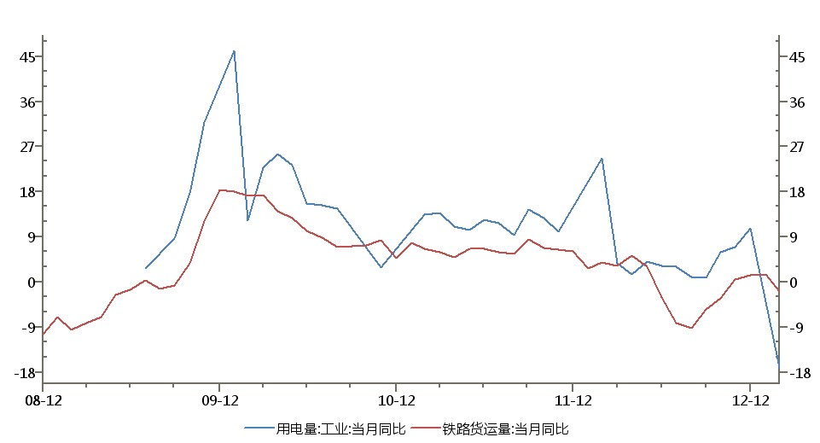
李总理关注的三个指标中两个都回落

Slide 22
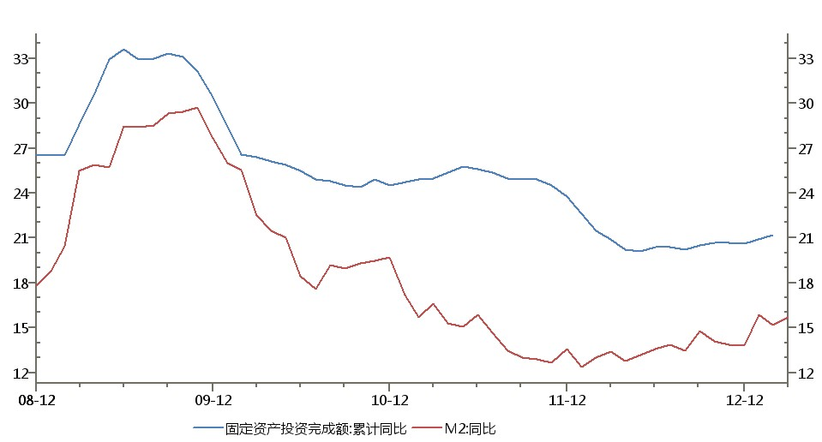
货币供应量增长带动投资

Slide 23
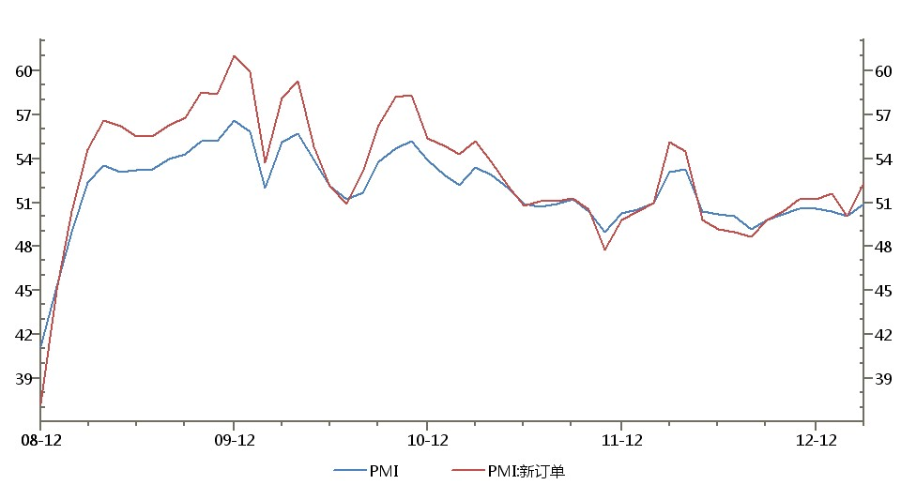
PMI显示经济复苏预期增加

Slide 24
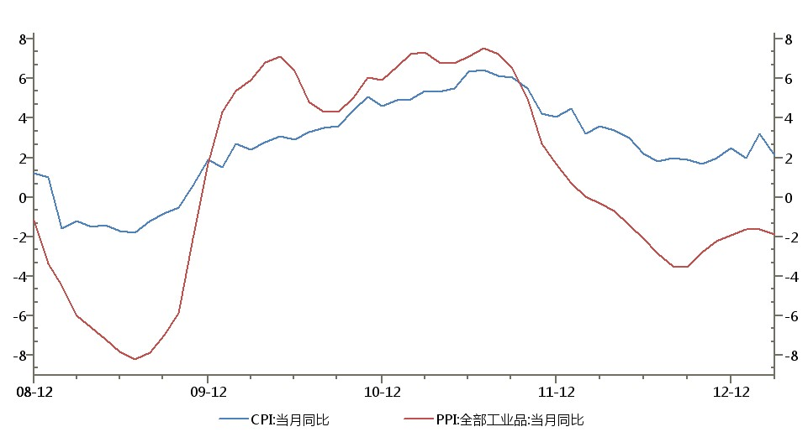
上半年无通胀之忧，PPI下滑不利

Slide 25
中国经济——改革的红利如何理解
最坏的时刻已经过去？中国经济将呈现L型复苏是共识，经济体的去库存化遭遇去杠杆化，重启改革是共识。经济增速逐步下滑是趋势，2013年GDP增长目标为7.5%，未来也将逐步下滑。城镇化的作用。
财税改革所引发的产业改革以及收入分配改革是中国经济重获增长的核心。人民币国际化过程中的汇率以及利率改革是金融市场的核心。

Slide 26
展望2013 ：温和复苏的一年
预计2013年GDP增速小幅回升至8%左右。2013年宏观经济将倾向于上半年有较为明显回升，下半年基本平稳，但是中期经济增速下滑。
2013年推动经济温和复苏的力量在于：出口的负面冲击减轻，外需平稳增长；出口增速将保持在10%左右。
第二，库存压力较之2012年下降。
第三，房地产投资增速较之2012年有所增加。
第四，基础设施投资将继续成为固定资产投资的重要支持之一。围绕城镇化布局，发展地上基础设施、通讯网络、地下基础设施。
第五，2013年消费将平稳增长，中低端大众消费品将增长更快。
不确定性因素：2013年物价是否持续性上涨？

Slide 27
周期性向结构性问题的转变
2013结构性转型的挑战之一：GDP增长率将更接近潜在水平。
2013结构性转型的挑战之二：从追求投资速度向追求投资效率的转变。
2013结构性转型的挑战之三：区域之间潜在增长率的分化转变即东部逐步进入自然减速阶段，中西部增长潜力相对较大；这种分化格局意味着东中西三个区域需要采取不同的结构性政策.
2013结构性转型重点：东部沿海进入“制造业升级”+“产业服务化”阶段：
2013结构性转型重点：中部六省和西三角“承接产业转移，加快城市化和工业化”
2013结构性转型重点：从中收入水平向中高收入水平的转变。

Slide 28
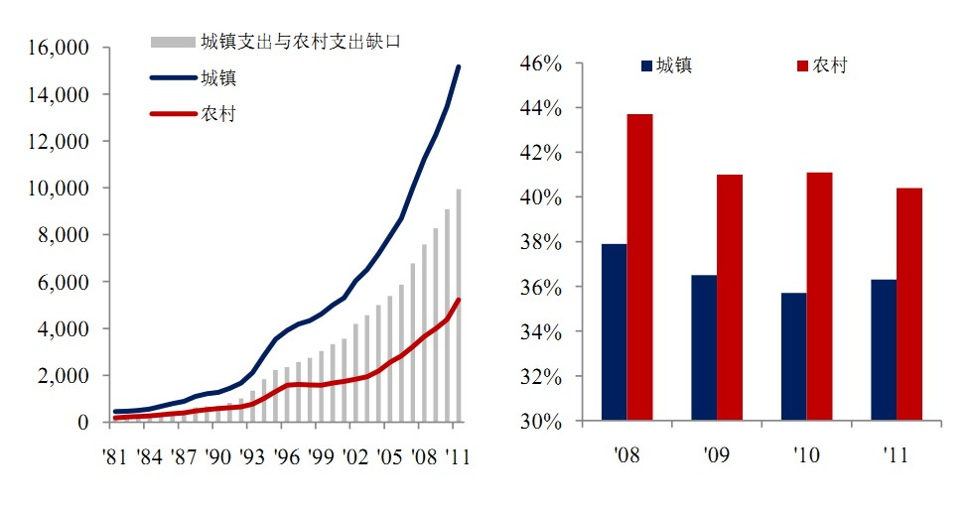
正确认识城镇化：短期、中期效应

Slide 29
2013年经济政策：1）货币政策呈现中性
2013年随着经济步入温和复苏之路，货币政将保持稳健或略微放缓。主要研究机构预期，M2 增速可能保持13% ～ 14%。社会融资总额继续是2013 年的关注重点，贷款占比或将进一步下降。
结构性改革延迟推行
Notes:
二○一三年六月十七日星期一
29
4 rate rises this year; 6 since 2003.
One-year loan at 7.02%; one-yr deposit at 3.6%. Compared to 17.5% nominal GDP growth and 5.6% inflation, these rates are not hardly restrictive
In real terms, one-yr deposit rate stands at -2%; one-yr loan rate at 1.42%; still accommodative to growth

Slide 30
2013年经济政策：2）财政政策略为积极
2013年财政政策将略为积极，但更为强调结构性问题。结构性支出将支持民生领域、城市化及生态文明 – 保障房、基建固定资产投资、教育、医疗保健、环保等。
总体上，2013年不太可能出现大规模的财政刺激。
结构性改革延迟推行
Notes:
二○一三年六月十七日星期一
30
4 rate rises this year; 6 since 2003.
One-year loan at 7.02%; one-yr deposit at 3.6%. Compared to 17.5% nominal GDP growth and 5.6% inflation, these rates are not hardly restrictive
In real terms, one-yr deposit rate stands at -2%; one-yr loan rate at 1.42%; still accommodative to growth

Slide 31
中国经济目前面临的问题：
1、改革停滞，实体经济投资回报率低，重新改革才能焕发活力；
2、经济转型迫在眉睫，人力成本、环境成本、生活成本上升；
3、收入分配不均，社会矛盾突出；
4、全球经济形势大逆转，资金回流美国成为不得不面对的现实；
5、政府和市场界限模糊，民营经济生存环境期待解决
核心问题：
1、中国经济发展之路到底是什么？
2、改革如何协调各方利益？
3、需要什么样的城镇化？

Slide 32
2013年中国：制度性红利能否再次释放？
最坏的时刻已经过去，但是最好的时刻也并没有来。中国经济将呈现L型复苏，经济体的去库存化遭遇去杠杆化，重启改革释放制度性红利成为各方关注焦点。
站在中长期的经济周期上看，经济增速稳步下滑是趋势，这由人口因素和经济状态决定，但是2013年GDP增速环比小幅回升。
制度性红利能否再次释放将决定未来中国经济发展之路。城镇化将成为中国经济转型中的新增长点。财税改革所引发的产业改革以及收入分配改革是中国经济重获增长的核心。人民币国际化过程中的汇率以及利率改革是金融市场的核心。
展望2013年及以后更长一段时间，未来的关键问题将是保持经济平稳增长的同时，更为强调结构转型。也只有推进结构性转型，才能实现更为可持续的增长。人口结构因素、中等收入陷阱、城市化引发的各方利益冲突都需要结构性转型才能实现。
结构转型：GDP增速稳步回落中的由量向质的转型；政府（国有）推动的投资向民间投资转变从而提升投资收益的转型；区域之间的产业转型以及收入分配结构的转型。

Slide 33
90年代后期宏观经济政策调
控使得经济波动更加平稳。
第一轮
经济体
制改革
第二轮
市场体
制改革
第三轮
国企体
制改革

Slide 34
宏观因子驱动商品属性逐渐消退

Slide 35
谢谢！欢迎交流！

